Slide 1



Data354 : Analyse des Tendances LinkedIn sur les Risques Cybernétiques et l'IA
Présenté par :
Boni Mathilde
Ingénieur de données
Date:04/04/2025
Notes:
Avant la présentation: du plan Dans le secteur bancaire, il y a une stratégie qui permet de faire des propositions de produit complémentaire au client .
Malheureusement cette démarche est freiné par des problèmes de gestion et d’analyse de donnée c’est dans ce contexte que ….

Slide 2



Présentation de l’entreprise
Contexte
L'essor de l'intelligence artificielle (IA) amplifie les risques cybernétiques, nécessitant des stratégies de défense adaptées.
Objectif
Permettre à la CAF d'identifier les tendances 2024 sur ce thème via les posts LinkedIn.
Notes:
Les livrables fournis aux filiale leur permettent de pouvoir prendre des décision éclairées .

Slide 3
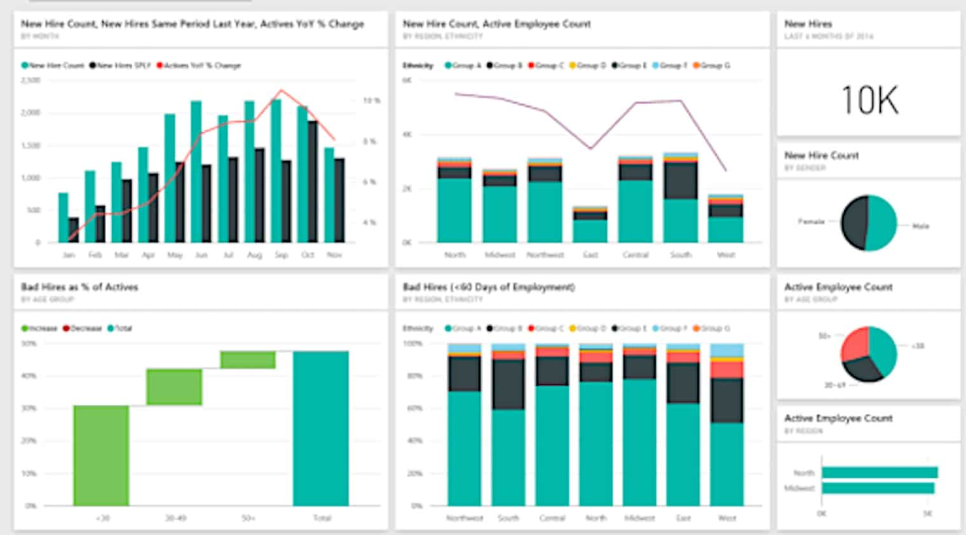
Méthodologie
1
Recherche de mots-clés
Recherche de mots-clés
Scraping automatisé des posts LinkedIn avec Apify
Scraping
3
2
Tableau de bord
Transformation et visualisation des données dans Power BI.
Méthodologie
Notes:
Avant mon arrivée les données étaient extraite manuellement a laide de script sql et stocké dans des fichier plat , transformé puis chargé dans excel
Face au limite de : stockage d'Excel
exécution manuel des scripts
extraction lente de donnée./… probleme

Slide 4

Architecture de la Solution
Export CSV (stockage local)
Power BI (Transformation via Power Query
Apify (Scraping des posts LinkedIn)
Dashboard CAF (Visualisations interactives)

Slide 5

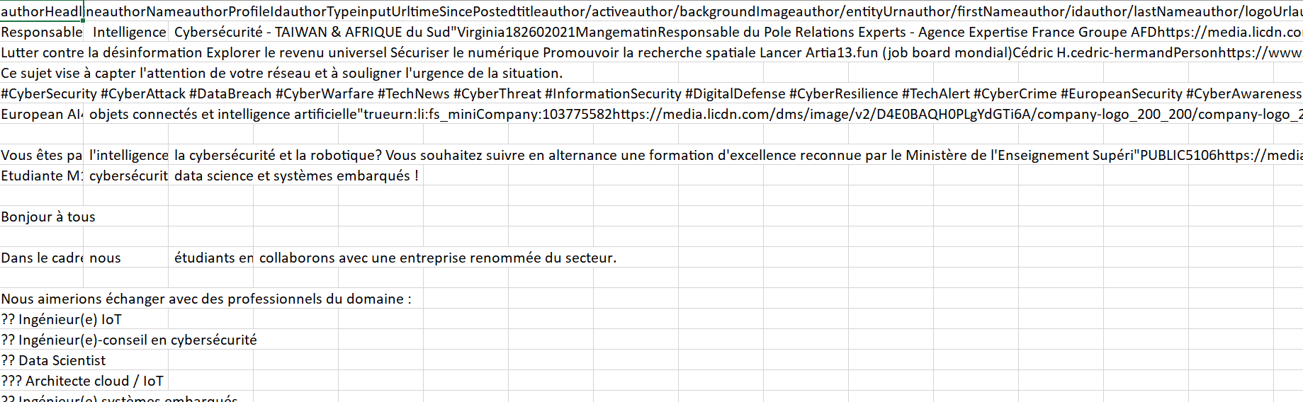
Données Collectées

Slide 6

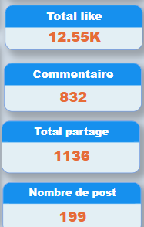

Résultats
199 posts analysés de 2020 à 2024.
Engagement :
Likes : 12550
Partage :1136
Commentaire : :832
Notes:
Avant mon arrivée les données étaient extraite manuellement a laide de script sql et stocké dans des fichier plat , transformé puis chargé dans excel
Face au limite de : stockage d'Excel
exécution manuel des scripts
extraction lente de donnée./… probleme

Slide 7
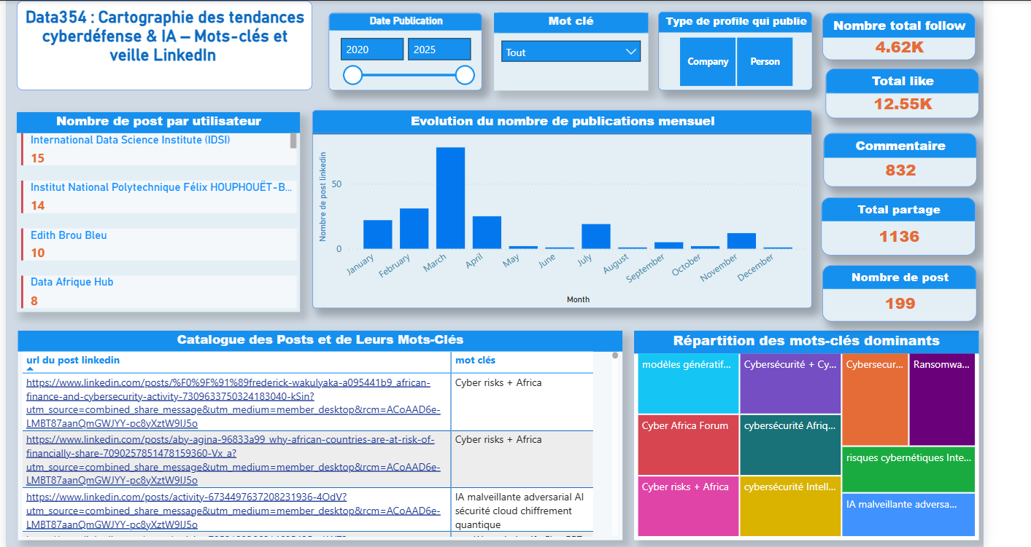
Visualisations du tableau de bord
Notes:
Avant mon arrivée les données étaient extraite manuellement a laide de script sql et stocké dans des fichier plat , transformé puis chargé dans excel
Face au limite de : stockage d'Excel
exécution manuel des scripts
extraction lente de donnée./… probleme

Slide 8
CONCLUSION
Data354 offre une vue claire des tendances 2024 sur les risques cybernétiques et l'IA.
Notes:
Avant mon arrivée les données étaient extraite manuellement a laide de script sql et stocké dans des fichier plat , transformé puis chargé dans excel
Face au limite de : stockage d'Excel
exécution manuel des scripts
extraction lente de donnée./… probleme

Slide 9

Merci de votre attention
9
Notes:
Mon apport réel : Grâce à ce projet, j'ai pu optimiser et moderniser le processus de gestion des données. En premier lieu, les temps d'accès aux rapports ont été réduits de 30%, permettant ainsi une prise de décision plus rapide et efficace. L'extraction des données a été automatisée, ce qui a non seulement diminué le risque d'erreurs humaines, mais a également libéré du temps pour les équipes. De plus, la centralisation des données a facilité un accès unifié et cohérent aux informations, améliorant ainsi la qualité des analyses et la collaboration entre les différentes équipes.

